Slide 1
การทบทวน และพัฒนา
หลักสูตรสถานศึกษา
ตามหลักสูตรแกนกลางการศึกษาขั้นพื้นฐาน พุทธศักราช 2551

Slide 2

หลักสูตรแกนกลางการศึกษาขั้นพื้นฐานพุทธศักราช 2551
ปรับปรุงพ.ศ.2560

Slide 3






มาตรฐานการเรียนรู้และตัวชี้วัด กลุ่มสาระการเรียนรู้...
ตามหลักสูตรแกนกลางการศึกษาขั้นพื้นฐานพุทธศักราช 2551

Slide 4
คำสั่งและประกาศที่เกี่ยวข้องกับ
หลักสูตรแกนกลางการศึกษาขั้นพื้นฐาน

Slide 5
1. ประกาศกระทรวงศึกษาธิการ เรื่อง การบริหารจัดการเวลาเรียนของสถานศึกษาขั้นพื้นฐาน ประกาศ ณ วันที่ 11 กรกฎาคม พ.ศ.2560
2. คำสั่งกระทรวงศึกษาธิการ ที่ สพฐ.1239/2560 เรื่อง ให้ใช้มาตรฐานการเรียนรู้และตัวชี้วัด กลุ่มสาระการเรียนรู้คณิตศาสตร์ วิทยาศาสตร์ และสาระภูมิศาสตร์ ในกลุ่มสาระการเรียนรู้สังคมศึกษา ศาสนา และวัฒนธรรม (ฉบับปรับปรุง พ.ศ.2560) ตามหลักสูตรแกนกลางการศึกษาขั้นพื้นฐาน พุทธศักราช 2551 สั่ง ณ วันที่ 7 สิงหาคม พ.ศ.2560
3. คำสั่งสำนักงานคณะกรรมการการศึกษาขั้นพื้นฐาน ที่ 30/2561 เรื่อง ให้เปลี่ยนแปลงมาตรฐานการเรียนรู้ และตัวชี้วัดกลุ่มสาระการเรียนรู้คณิตศาสตร์ และวิทยาศาสตร์ (ฉบับปรับปรุง พ.ศ.2560) ตามหลักสูตรแกนกลางการศึกษาขั้นพื้นฐาน พุทธศักราช 2551 สั่ง ณ วันที่ 5 มกราคม พ.ศ.2561

Slide 6
4. ประกาศสำนักงานคณะกรรมการการศึกษาขั้นพื้นฐาน เรื่อง การบริหารจัดการหลักสูตรสถานศึกษา กลุ่มสาระการเรียนรู้คณิตศาสตร์ และวิทยาศาสตร์ (ฉบับปรับปรุง พ.ศ.2560) ตามหลักสูตรแกนกลางการศึกษาขั้นพื้นฐาน พุทธศักราช 2551 ประกาศ ณ วันที่ 8 มกราคม พ.ศ.2561
5. คำสั่งสำนักงานคณะกรรมการการศึกษาขั้นพื้นฐาน ที่ 921/2561 เรื่อง ยกเลิกมาตรฐานการเรียนรู้และตัวชี้วัด สาระที่ 2 การออกแบบและเทคโนโลยี และสาระที่ 3 เทคโนโลยีสารสนเทศและการสื่อสาร ในกลุ่มสาระการเรียนรู้การงานอาชีพและเทคโนโลยี ตามหลักสูตรแกนกลางการศึกษาขั้นพื้นฐาน พุทธศักราช 2551 และเปลี่ยนชื่อกลุ่มสาระการเรียนรู้ สั่ง ณ วันที่ 3 พฤษภาคม พ.ศ.2561
6. คำสั่งสำนักงานคณะกรรมการการศึกษาขั้นพื้นฐาน ที่ 922/2561 เรื่อง การปรับปรุงโครงสร้างเวลาเรียน ตามหลักสูตรแกนกลางการศึกษาขั้นพื้นฐาน พุทธศักราช 2551
สั่ง ณ วันที่ 3 พฤษภาคม พ.ศ.2561

Slide 7



Slide 8
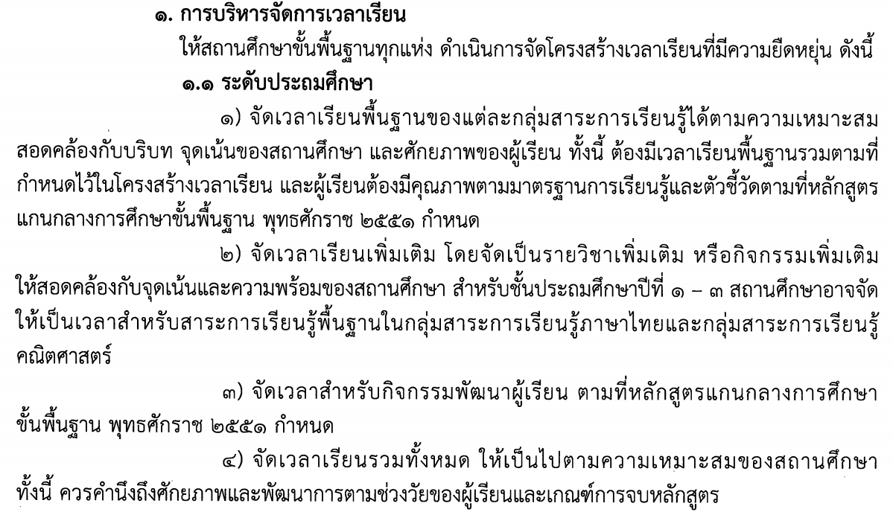

Slide 9
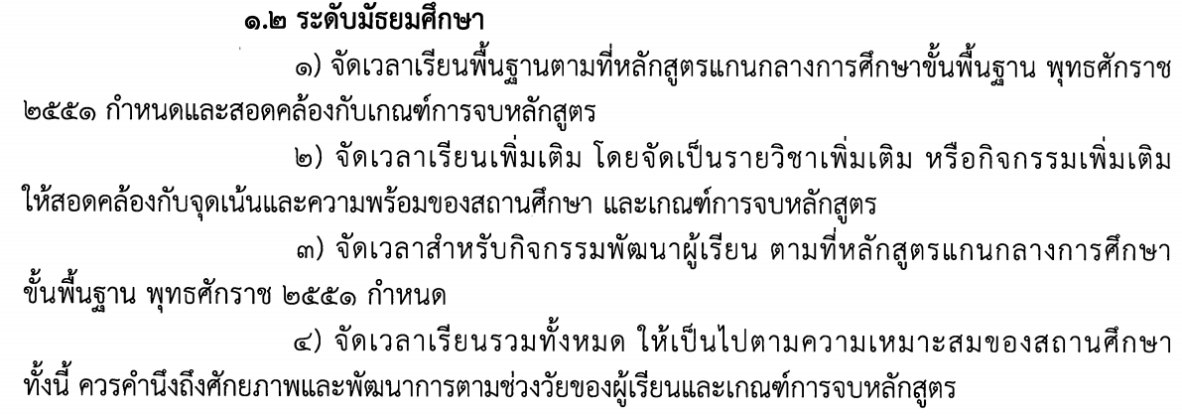

Slide 10
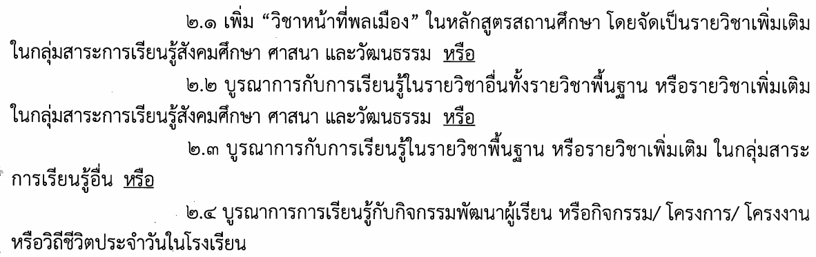

Slide 11
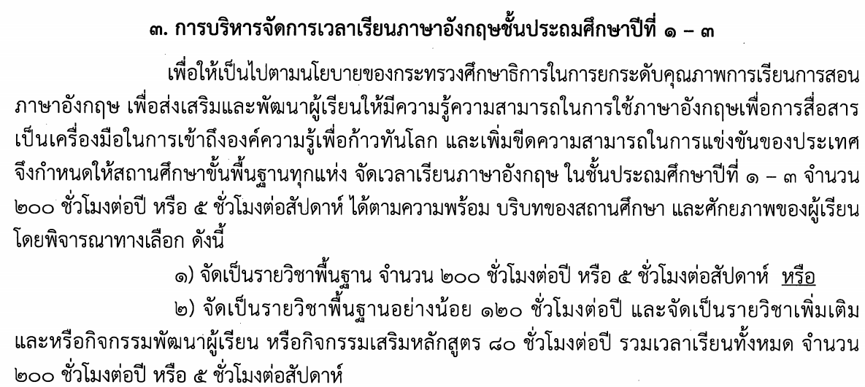

Slide 13
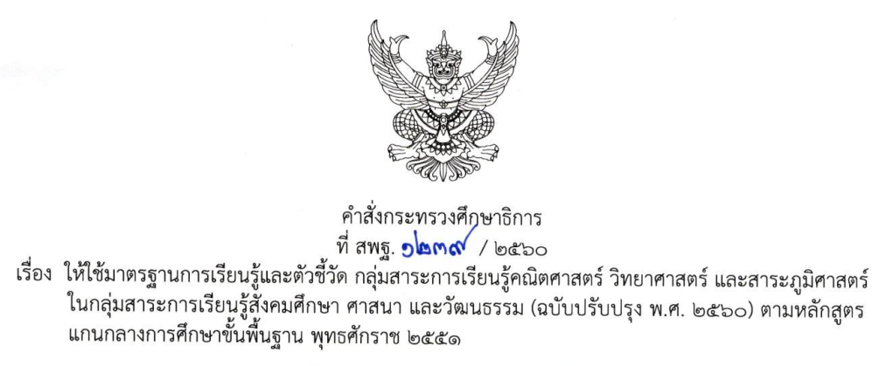


Slide 15



Slide 17
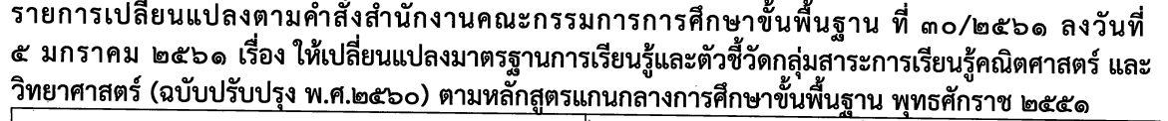
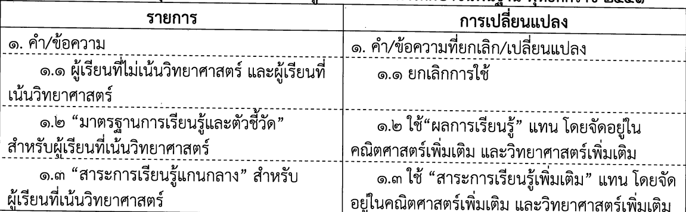

Slide 18



Slide 19
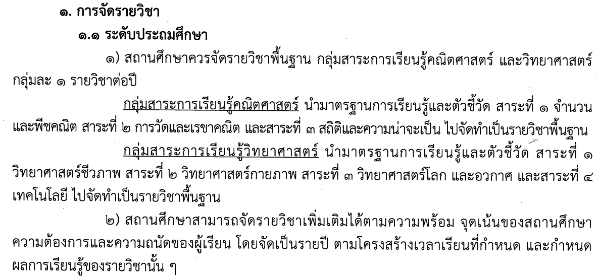

Slide 20
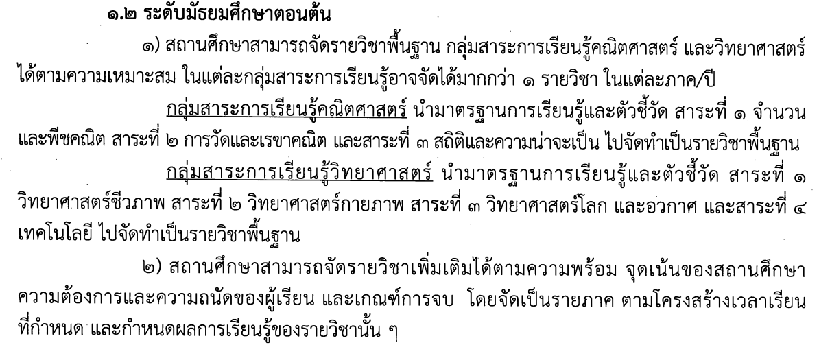

Slide 21
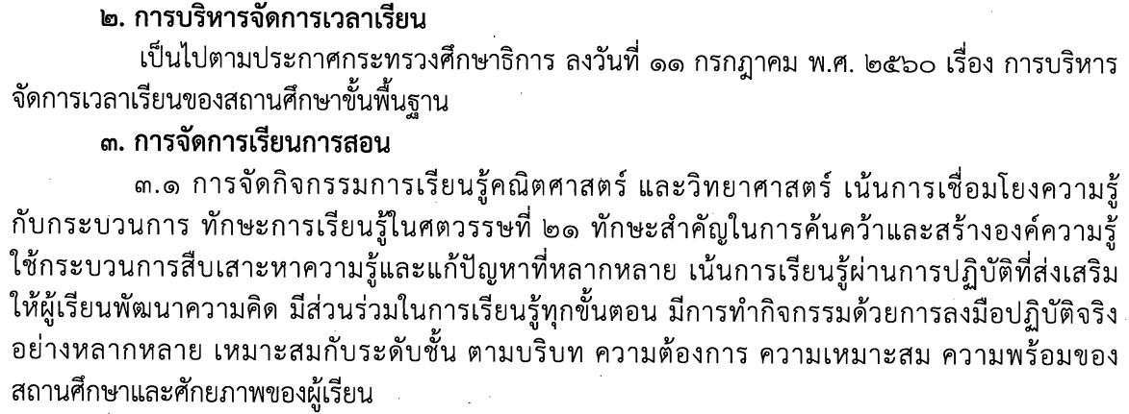

Slide 22
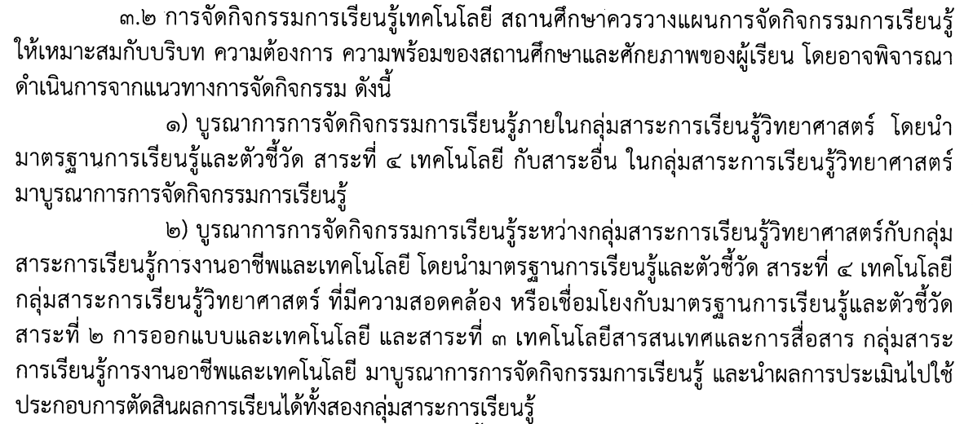

Slide 23
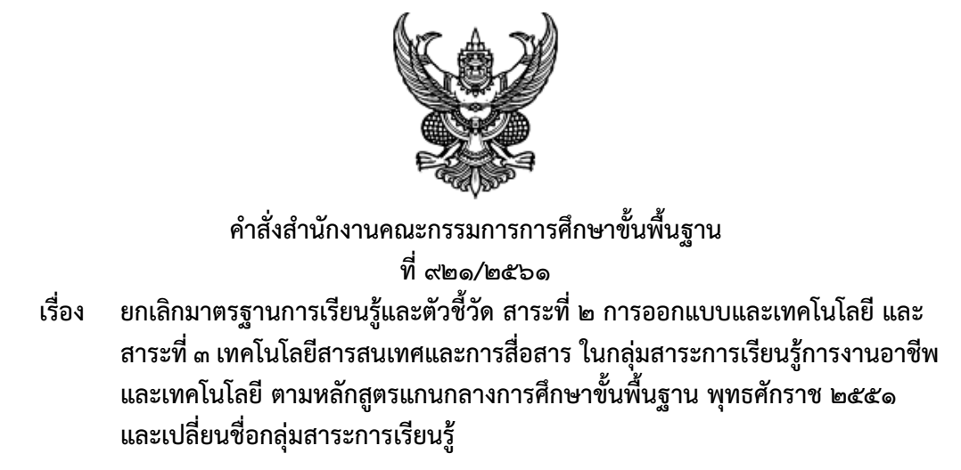


Slide 24
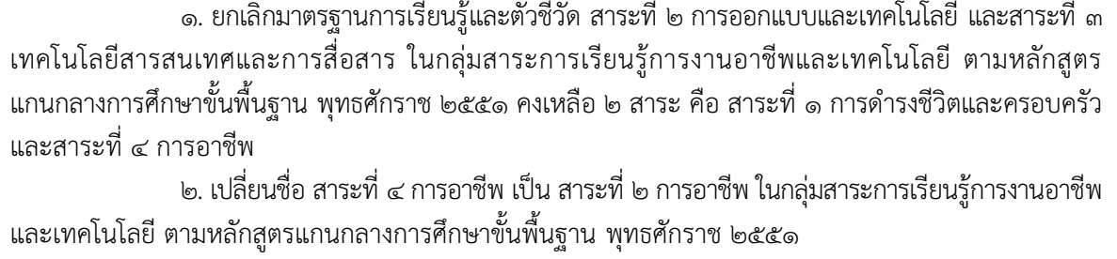
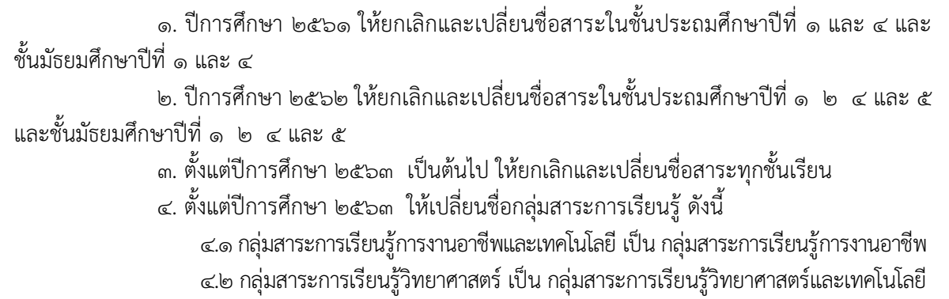

Slide 25
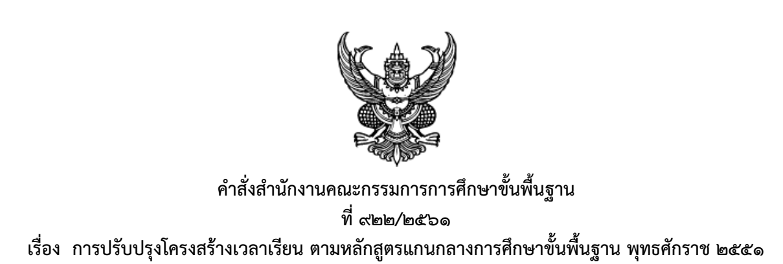


Slide 26
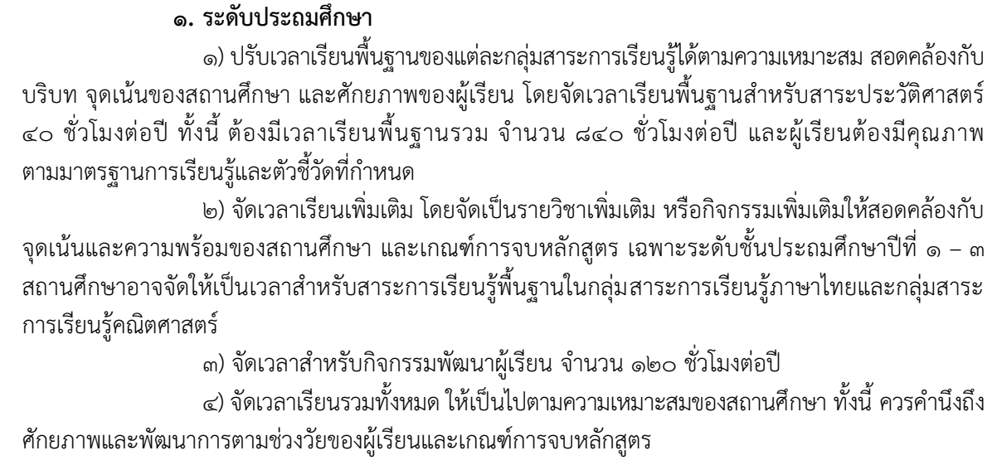

Slide 27
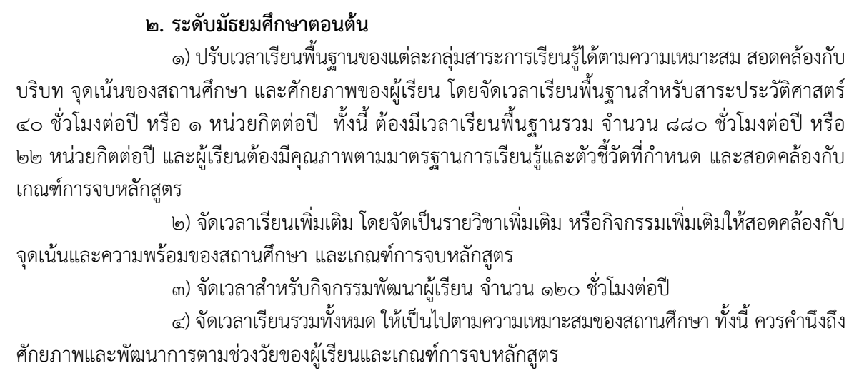

Slide 28
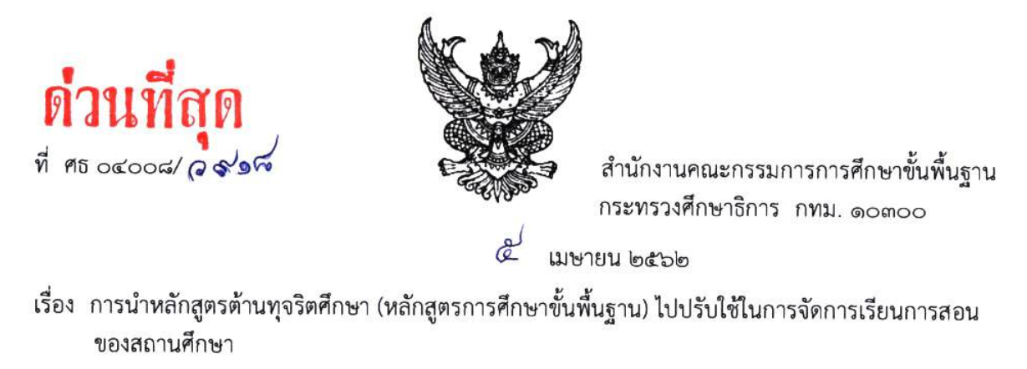
การนำหลักสูตรต้านทุจริตศึกษา
ไปปรับใช้ในการจัดการเรียนการสอน

Slide 29
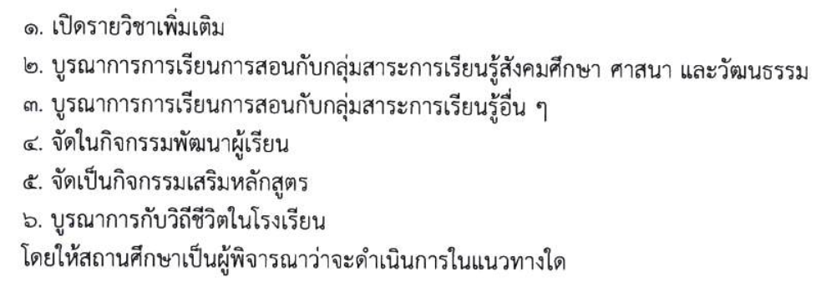

Slide 30
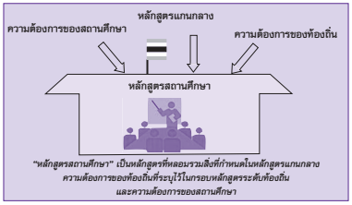

Slide 31


Slide 32
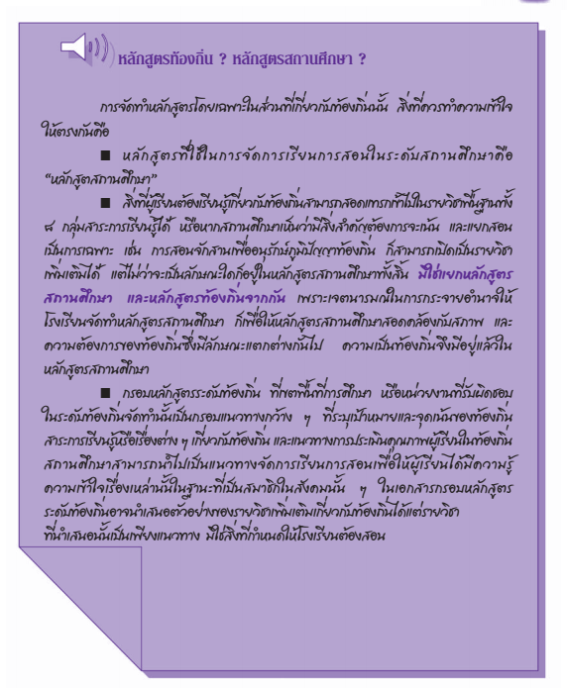
หน้า 29

Slide 33
การจัดทำหลักสูตรสถานศึกษา
การจัดทำหลักสูตรสถานศึกษาเป็นการจัดทำ
เอกสารในระดับโรงเรียน โดยองค์คณะบุคคล
ได้แก่ คณะกรรมการสถานศึกษาขั้นพื้นฐาน
คณะกรรมการบริหารหลักสูตรและงานวิชาการ

Slide 34
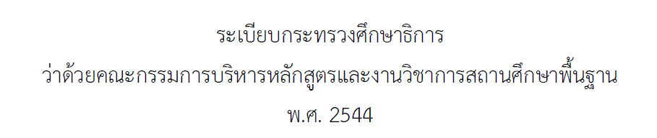
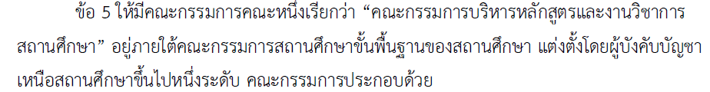
คณะกรรมการบริหารหลักสูตรและงานวิชาการ

Slide 35
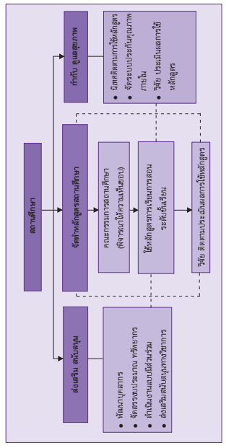

Slide 36
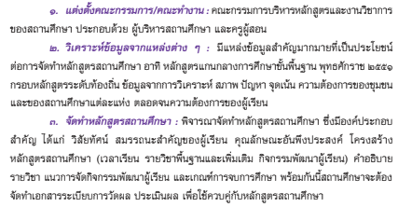
ขั้นตอนการจัดทำหลักสูตรสถานศึกษา

Slide 37
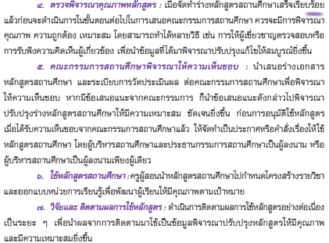

Slide 38
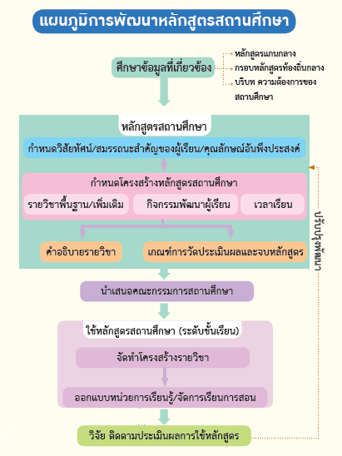

Slide 39
องค์ประกอบสำคัญของหลักสูตรสถานศึกษา
1. ส่วนนำ
- ความนำ
- วิสัยทัศน์โรงเรียน
- สมรรถนะสำคัญของผู้เรียน
- คุณลักษณะอันพึงประสงค์
2. โครงสร้างหลักสูตรสถานศึกษา
3. คำอธิบายรายวิชา
4. กิจกรรมพัฒนาผู้เรียน
5. เกณฑ์การวัดประเมินผล และจบหลักสูตร

Slide 40
หลักสูตรโรงเรียน…………………….
พุทธศักราช ....... (ปีที่เริ่มใช้หลักสูตรโรงเรียน)
ตามหลักสูตรแกนกลางการศึกษาขั้นพื้นฐาน พุทธศักราช ๒๕๕๑
สำนักงานเขตพื้นที่การศึกษา.............
สำนักงานคณะกรรมการการศึกษาขั้นพื้นฐาน
กระทรวงศึกษาธิการ
หลักสูตรสถานศึกษา
โรงเรียน…………………….
พุทธศักราช ....... (ปีที่เริ่มใช้หลักสูตรโรงเรียน)
ตามหลักสูตรแกนกลางการศึกษาขั้นพื้นฐาน พุทธศักราช ๒๕๕๑
สำนักงานเขตพื้นที่การศึกษา.............
สำนักงานคณะกรรมการการศึกษาขั้นพื้นฐาน
กระทรวงศึกษาธิการ
ตราโรงเรียน
ตราโรงเรียน
ปกหลักสูตรสถานศึกษา
ตัวอย่างที่ 1
ปกหลักสูตรสถานศึกษา
ตัวอย่างที่ 2

Slide 41

ประกาศโรงเรียน
เรื่องให้ใช้หลักสูตรฯ
ตัวอย่างที่ 1
ประกาศโรงเรียน......................
เรื่อง ให้ใช้หลักสูตรโรงเรียน .............พุทธศักราช ........(ปีที่ใช้หลักสูตร)
ตามหลักสูตรแกนกลางการศึกษาขั้นพื้นฐาน พุทธศักราช ๒๕๕๑
................................................................................................................
.................................................................................................................
...........................................................................................................
......................................................................................
ทั้งนี้ หลักสูตรโรงเรียนได้รับความเห็นชอบจากคณะกรรมการสถานศึกษาขั้นพื้นฐาน เมื่อวันที่...... เดือน............ พ.ศ. ....... จึงประกาศให้ใช้หลักสูตร โรงเรียนตั้งแต่บัดนี้เป็นต้นไป
ประกาศ ณ (วันที่/เดือน/ปี)
……………………………
……………………………
(..........................................)
ประธานคณะกรรมการสถานศึกษาขั้นพื้นฐาน
……………………………
(..........................................)
ผู้อำนวยการสถานศึกษา

Slide 42
ประกาศโรงเรียน......................
เรื่อง ให้ใช้หลักสูตรโรงเรียน ................พุทธศักราช ........(ปีที่ใช้หลักสูตร)
ตามหลักสูตรแกนกลางการศึกษาขั้นพื้นฐาน พุทธศักราช ๒๕๕๑
................................................................................................................................................................................................................................................................................................................................................................................................................................................................................................................................................................
ทั้งนี้ หลักสูตรโรงเรียนได้รับความเห็นชอบจากคณะกรรมการสถานศึกษาขั้นพื้นฐาน เมื่อวันที่......... เดือน............ พ.ศ. ............ จึงประกาศให้ใช้หลักสูตรโรงเรียนตั้งแต่บัดนี้เป็นต้นไป
ประกาศ ณ (วันที่ / เดือน / ปี)
……………………………
(..........................................)
ผู้อำนวยการโรงเรียน............
ประกาศโรงเรียน
เรื่องให้ใช้หลักสูตรฯ
ตัวอย่างที่ 2

Slide 43
1. ส่วนนำ
ความนำ
แสดงความเชื่อมโยงระหว่าง
* หลักสูตรแกนกลางการศึกษาขั้นพื้นฐาน
พุทธศักราช 2551
* กรอบหลักสูตรระดับท้องถิ่น
* จุดเน้นและความต้องการของโรงเรียน

Slide 44
1. ส่วนนำ
วิสัยทัศน์
เป็นเจตนารมณ์ อุดมการณ์ หลักการ ความเชื่อ อนาคตที่พึงประสงค์ เอกลักษณ์ของโรงเรียน เพื่อสร้างศรัทธา จุดประกายความคิดในการพัฒนาองค์กร และคุณภาพผู้เรียน ที่สอดคล้องกับหลักสูตรแกนกลางการศึกษาขั้นพื้นฐาน พุทธศักราช 2551 กรอบหลักสูตรระดับท้องถิ่น จุดเน้น และความต้องการของโรงเรียน
พันธกิจ
เป้าประสงค์

Slide 45
1. ส่วนนำ
สมรรถนะสำคัญของผู้เรียน
ระบุสมรรถนะจำเป็นพื้นฐาน 5 ประการที่ผู้เรียนพึงมี ซึ่งกำหนดไว้ในหลักสูตรแกนกลางการศึกษาขั้นพื้นฐาน พุทธศักราช 2551

Slide 46
1. ส่วนนำ
คุณลักษณะอันพึงประสงค์
คุณลักษณะอันพึงประสงค์ 8 ประการที่กำหนดไว้ ในหลักสูตรแกนกลางการศึกษาขั้นพื้นฐาน พุทธศักราช 2551 นั้น เป็นคุณลักษณะที่ต้องการให้เกิดแก่ผู้เรียนทุกคนในระดับการศึกษาขั้นพื้นฐาน และโรงเรียนอาจจะเพิ่มเติมตามจุดเน้นของโรงเรียนได้ตามความเหมาะสม

Slide 47
2. โครงสร้างหลักสูตรสถานศึกษา
2.1 โครงสร้างเวลาเรียน
2.2 โครงสร้างหลักสูตรชั้นปี

Slide 48
2. โครงสร้างหลักสูตรสถานศึกษา
2.1 โครงสร้างเวลาเรียน
* มีการระบุเวลาเรียนของ 8 กลุ่มสาระการเรียนรู้ ที่เป็นเวลาเรียนพื้นฐานและเพิ่มเติม จำแนกแต่ละชั้นปีอย่างชัดเจน
* มีการระบุเวลาจัดกิจกรรมพัฒนาผู้เรียนจำแนกแต่ละชั้นปี อย่างชัดเจน
* เวลาเรียนรวมของหลักสูตรสถานศึกษาสอดคล้องกับโครงสร้างเวลาเรียนตามหลักสูตรแกนกลางการศึกษาขั้นพื้นฐาน พุทธศักราช 2551

Slide 49
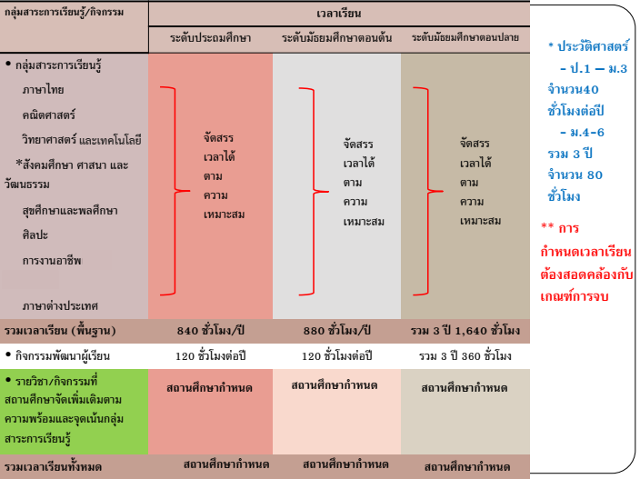

Slide 50
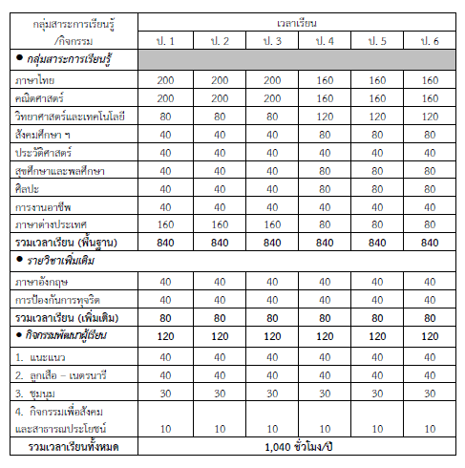
ตัวอย่าง
โครงสร้างเวลาเรียน
ให้โรงเรียนกำหนดเวลาเรียนตามที่โรงเรียนกำหนด

Slide 53
2. โครงสร้างหลักสูตรสถานศึกษา
2.2 โครงสร้างหลักสูตรชั้นปี
* มีการระบุรายวิชาพื้นฐานทั้ง 8 กลุ่มสาระสารเรียนรู้ พร้อมทั้งระบุเวลาเรียนและหรือหน่วยกิต
* มีการระบุรายวิชาเพิ่มเติมที่สถานศึกษากำหนด พร้อมทั้งระบุเวลาเรียนและหรือหน่วยกิต
* มีการระบุกิจกรรมพัฒนาผู้เรียน พร้อมทั้งระบุเวลาเรียน
* มีรายวิชาพื้นฐานที่ระบุรหัสวิชา ชื่อรายวิชา จำนวนเวลาเรียน และหรือหน่วยกิต ไว้อย่างถูกต้องชัดเจน
* มีรายวิชาเพิ่มเติม / กิจกรรมเพิ่มเติม สอดคล้องกับวิสัยทัศน์ จุดเน้นของโรงเรียน

Slide 54
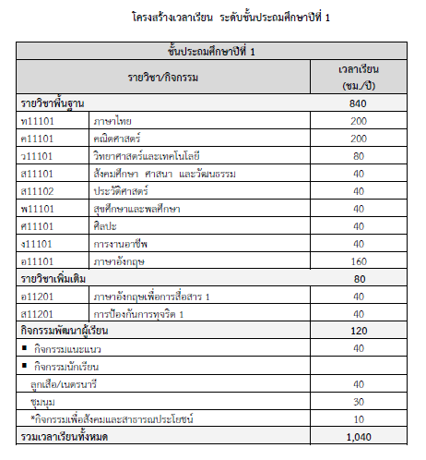
ตัวอย่างโครงสร้าง
หลักสูตรชั้นปี

Slide 55
3. คำอธิบายรายวิชา
* มีการระบุรหัสวิชา ชื่อรายวิชา และชื่อกลุ่มสาระการเรียนรู้ไว้อย่างถูกต้องชัดเจน
* มีการระบุชั้นปีที่สอนและจำนวนเวลาเรียนและ/หรือหน่วยกิต ไว้อย่างถูกต้องชัดเจน
* การเขียนคำอธิบายรายวิชา เขียนเป็นความเรียง โดยระบุองค์ความรู้ ทักษะกระบวนการ และคุณลักษณะ หรือเจตคติที่ต้องการ
* มีการจัดทำคำอธิบายรายวิชาพื้นฐานครอบคลุมตัวชี้วัด สาระการเรียนรู้แกนกลาง
* มีการระบุรหัสตัวชี้วัด ในรายวิชาพื้นฐาน และจำนวนรวมของตัวชี้วัด
* มีการระบุผลการเรียนรู้ ในรายวิชาเพิ่มเติม และจำนวนรวมของผลการเรียนรู้
* มีการกำหนดสาระการเรียนรู้ท้องถิ่นสอดแทรก อยู่ในคำอธิบายรายวิชาพื้นฐาน หรือรายวิชาเพิ่มเติม

Slide 56
ตัวอย่าง
คำอธิบายรายวิชาพื้นฐาน
รหัสวิชา ง๑๑๑๐๑ การงานอาชีพ กลุ่มสาระการเรียนรู้การงานอาชีพ
ชั้นประถมศึกษาปีที่ ๑ เวลา ๒๐ ชั่วโมง
อธิบายวิธีการแต่งกายการจัดเก็บสิ่งของเครื่องใช้บนโต๊ะ ตู้ ชั้น การหยิบจับและใช้ของใช้ส่วนตัว การแต่งกายด้วยตนเอง การใช้อุปกรณ์ในการประกอบอาหาร การใช้อุปกรณ์ในการดูแลรักษาพืช การใช้อุปกรณ์วัดระยะและตัดกระดาษ การพับกระดาษเป็นของเล่น บอกข้อมูลที่สนใจและแหล่งข้อมูลใกล้ตัว
ฝึกปฏิบัติใช้วัสดุอุปกรณ์ในการประกอบอาหาร ใช้อุปกรณ์ในการดูแลรักษาพืช ใช้อุปกรณ์วัดระยะและตัดกระดาษ พับกระดาษเป็นของเล่น โดยใช้ทักษะกระบวนการทำงานอย่างเป็นขั้นตอน การจัดการกระบวนการแก้ปัญหา การทำงานร่วมกัน การแสวงหาความรู้ มีความรู้ความเข้าใจในการทำงานเพื่อช่วยเหลือตนเอง และรู้จักสร้างองค์ความรู้ด้วยตนเอง
เพื่อให้ผู้เรียนเกิดเจตคติที่ดีต่อการทำงาน มีความกระตือรือร้นและตรงเวลาในการทำงาน ตลอดจนนำความรู้ไปใช้ในชีวิตประจำวันได้
รหัสตัวชี้วัด
ง ๑.๑ ป.๑/๑, ป.๑/๒, ป.๑/๓
รวมทั้งหมด ๓ ตัวชี้วัด
คำอธิบายรายวิชาพื้นฐาน
รหัสวิชา ง๑๒๑๐๑ การงานอาชีพ กลุ่มสาระการเรียนรู้การงานอาชีพ
ชั้นประถมศึกษาปีที่ ๒ เวลา ๒๐ ชั่วโมง
อธิบายบทบาทและหน้าที่ของสมาชิกในบ้าน อธิบายวิธีการและประโยชน์ของการกวาดบ้าน การล้างจาน การจัดวางเสื้อผ้า การเก็บเสื้อผ้า การเก็บรองเท้า การช่วยครอบครัวเตรียม และประกอบอาหาร การเพาะเมล็ด การดูแลแปลงเพาะกล้า การทำของเล่นและประดิษฐ์ของใช้ส่วนตัว
ฝึกปฏิบัติกวาดบ้าน ล้างจาน จัดวางเสื้อผ้า เก็บเสื้อผ้า เก็บรองเท้า ช่วยครอบครัวเตรียมและประกอบอาหาร เพาะเมล็ด ดูแลแปลงเพาะกล้า ทำของเล่นและประดิษฐ์ของใช้ส่วนตัวโดยใช้ทักษะกระบวนการทำงานอย่างเป็นขั้นตอน การจัดการกระบวนการแก้ปัญหา การทำงานร่วมกัน การแสวงหาความรู้ ให้มีความรู้ความเข้าใจในการทำงานเพื่อช่วยเหลือตนเองและครอบครัว เลือกใช้วัสดุอุปกรณ์และเครื่องมือในการทำงานอย่างเหมาะสมกับงาน ตลอดจนรู้จักสร้างองค์ความรู้ด้วยตนเอง
เพื่อให้ผู้เรียนเกิดเจตคติที่ดีต่อการทำงาน มีความประหยัดและปลอดภัยในการทำงาน ตลอดจนนำความรู้ไปใช้ในชีวิตประจำวัน
รหัสตัวชี้วัด
ง ๑.๑ ป.๒/๑, ป.๒/๒, ป.๒/๓
รวมทั้งหมด ๓ ตัวชี้วัด
ในการเลือกอาชีพ เพื่อให้เข้าใจแนวทางการเลือกอาชีพ มีเจคติที่ดีต่อการประกอบอาชีพ และเห็นความสำคัญของการประกอบอาชีพ มีคุณลักษณะที่ดีต่อการประกอบอาชีพเห็นคุณค่าของการทำงาน มีมารยาทในการทำงานนำความรู้ความเข้าใจไปประยุกต์ใช้ในการทำงานในชีวิตประจำวันได้ มีเจตคติที่ดีต่อการทำงานและประกอบอาชีพสุจริต
รหัสตัวชี้วัด
ง ๔.๑ ม.๑/๑ , ม.๑/๒ , ม.๑/๓
รวมทั้งหมด ๓ ตัวชี้วัด
คำอธิบายรายวิชาพื้นฐาน
รหัสวิชา ง๒๒๑๐๑ การงานอาชีพ กลุ่มสาระการเรียนรู้การงานอาชีพ
ชั้นมัธยมศึกษาปีที่ ๒ ภาคเรียนที่ ๑ เวลา ๔๐ ชั่วโมง จำนวน ๑ หน่วยกิต
ศึกษา สังเกต วิเคราะห์ การแสวงหาความรู้ประกอบด้วย การศึกษา ค้นคว้า สังเกต สำรวจ และบันทึกเพื่อใช้ในการพัฒนาการทำงาน การจัดตกแต่ง ดูแลรักษาบ้านและสวน การจัดการผลผลิต การเตรียม ประกอบ จัดตกแต่งและบริการเครื่องดื่มโดยใช้วัตถุดิบที่มีในท้องถิ่น การเลี้ยงสัตว์ที่นิยมเลี้ยงในท้องถิ่น การประดิษฐ์ของใช้ ของตกแต่งจากวัสดุในโรงเรียนหรือท้องถิ่น การติดต่อสื่อสารใช้บริการกับหน่วยงานอื่น ๆ และการจัดประสบการณ์อาชีพ
โดยใช้กระบวนการทำงาน กระบวนการแก้ปัญหา การฝึกปฏิบัติ การอภิปราย และการแสวงหาความรู้ วิเคราะห์สร้างทางเลือก ประเมินทางเลือกให้เกิดทักษะการแสวงหาความรู้ นำไปสู่การเสริมสร้างอาชีพ ให้เกิดความคิด ความเข้าใจสามารถถ่ายทอดความคิดและสื่อสารสิ่งที่เรียนรู้ มีทักษะในการใช้เครื่องมือ เครื่องใช้ ในการทำงานเห็นคุณค่าของการทำงาน มีความคิดสร้างสรรค์ ทำงานเป็นขั้นตอน และเพื่อให้มีจิตสำนึกในการทำงานและใช้ทรัพยากรในการปฏิบัติงานอย่างประหยัดและคุ้มค่า ซึ่งเป็นคุณธรรมในการทำงานที่ทุกคนควรมี
รหัสตัวชี้วัด
ง๑.๑ ม.๒/๑ , ม.๒/๒ , ม.๒/๓
รวมทั้งหมด ๓ ตัวชี้วัด
คำอธิบายรายวิชาพื้นฐาน
รหัสวิชา ง๒๒๑๐๒ การงานอาชีพ กลุ่มสาระการเรียนรู้การงานอาชีพ
ชั้นมัธยมศึกษาปีที่ ๒ ภาคเรียนที่ ๒ เวลา ๔๐ ชั่วโมง จำนวน ๑ หน่วยกิต
ศึกษา วิเคราะห์ สังเกต ฝึกฝน อธิบายกระบวนการเทคโนโลยีสร้างสิ่งของเครื่องใช้ตามกระบวนการเทคโนโลยีอย่างปลอดภัย ออกแบบโดยถ่ายทอดความคิดนำไปสู่การสร้างต้นแบบของสิ่งของเครื่องใช้ที่ต้องอาศัยความรู้จากกลไก ไฟฟ้า อิเล็กทรอนิกส์ กระบวนการแก้ปัญหาสนองความต้องการในงานที่ผลิต ที่ใช้ในการสร้างสิ่งของเครื่องใช้ การเลือกใช้พลังงานหมุนเวียน และการเลือกใช้เทคโนโลยีที่ไม่มีผลกระทบกับสิ่งแวดล้อม และใช้กระบวนการเลือกอาชีพ เป็นการสร้างประสบการณ์อาชีพ เพื่อการเตรียมตัวเข้าสู่อาชีพ การหางาน การเตรียมความพร้อม เพื่อให้เกิดความคิดสร้างสรรค์ ๔ ลักษณะ ความคิดริเริ่ม ความคล่องแคล่วในการคิด ความยืดหยุ่นในการคิด และความคิดละเอียดลออ อธิบายการเสริมสร้างประสบการณ์อาชีพ มีทักษะพื้นฐานที่จำเป็นสำหรับการประกอบอาชีพที่สนใจ
โดยใช้กระบวนการทำงาน กระบวนการเทคโนโลยี กระบวนการแก้ปัญหา การฝึกปฏิบัติ มีทักษะในการใช้เครื่องมือ เครื่องใช้ในการทำงาน เห็นคุณค่าของการทำงาน ทำงานเป็นขั้นตอนและเกิดทักษะกระบวนการที่จำเป็นต่อการประกอบอาชีพ มีเจตคติที่ดีต่อการประกอบอาชีพ
รหัสตัวชี้วัด
ง ๔.๑ ม.2/1 ม.๒/๒ ม.๒/๓
รวมทั้งหมด ๓ ตัวชี้วัด
คำอธิบายรายวิชาพื้นฐาน
รหัสวิชา ง๒๓๑๐๑ การงานอาชีพ กลุ่มสาระการเรียนรู้การงานอาชีพ
ชั้นมัธยมศึกษาปีที่ ๓ ภาคเรียนที่ ๑ เวลา ๔๐ ชั่วโมง จำนวน ๑ หน่วยกิต
ศึกษา สังเกต ฝึกฝน และอภิปรายเกี่ยวกับขั้นตอนการทำงานที่มีประสิทธิภาพ ปฏิบัติตามกระบวนการทำงาน ทำงานเสร็จตามเป้าหมายที่วางไว้ เช่น การซัก ตาก พับ เก็บเสื้อผ้า การใช้ทักษะในการทำงานร่วมกันอย่างมีคุณธรรม การเตรียม ประกอบอาหารประเภทสำรับ การประดิษฐ์บรรจุภัณฑ์จากวัสดุธรรมชาติที่มีอยู่ในท้องถิ่น ทักษะการจัดการ การจัดระบบงาน และระบบคนเพื่อให้งานสำเร็จตามเป้าหมายอย่างมีประสิทธิภาพ อธิบายระดับของเทคโนโลยีแบ่งตามความรู้ที่ใช้เป็น ๓ ระดับ คือ ระดับพื้นบ้านหรือพื้นฐาน ระดับกลางและระดับสูง
โดยใช้กระบวนการทำงาน การจัดการ การทำงานร่วมกัน กระบวนการแก้ปัญหา กระบวนการเทคโนโลยี การฝึกปฏิบัติ การอภิปราย และการแสวงหาความรู้ สามารถทำงานตามขั้นตอนกระบวนการทำงาน มีทักษะการจัดการการทำงานอย่างมีระบบ เห็นคุณค่าของการทำงาน ทำงานเป็นขั้นตอนและเกิดทักษะกระบวนการที่จำเป็นต่อการประกอบอาชีพ นำความรู้ความเข้าใจไปประยุกต์ใช้ในการทำงานในชีวิตประจำวันได้ ใช้ทรัพยากรอย่างประหยัดและคุ้มค่า มีเจตคติที่ดีต่อการเลือกใช้เทคโนโลยี
รหัสตัวชี้วัด
ง ๑.๑ ม.๓/๑ , ม.๓/๒ ม.๓/๓
รวมทั้งหมด ๓ ตัวชี้วัด
คำอธิบายรายวิชาพื้นฐาน
รหัสวิชา ง๒๓๑๐๒ การงานอาชีพ กลุ่มสาระการเรียนรู้การงานอาชีพ
ชั้นมัธยมศึกษาปีที่ ๓ ภาคเรียนที่ ๒ เวลา ๔๐ ชั่วโมง จำนวน ๑ หน่วยกิต
ศึกษา สังเกต ฝึกฝน การหางานด้วยวิธีที่หลากหลาย วิเคราะห์แนวทางเข้าสู่อาชีพ
ประเมินทางเลือกในการประกอบอาชีพที่สอดคล้องกับความรู้ความถนัดและความสนใจของตนเอง การหางานหรือตำแหน่งที่ว่าง สื่อ สิ่งพิมพ์ สื่ออิเล็กทรอนิกส์ แนวทางเข้าสู่อาชีพ คุณสมบัติที่จำเป็น ความมั่นคง อภิปรายการหางานด้วยวิธีที่หลากหลาย วิเคราะห์แนวทางเข้าสู่อาชีพ การประเมินทางเลือก การประเมินทางเลือกอาชีพ ตามแนวทางการประเมิน รูปแบบการประเมิน เกณฑ์การประเมิน
โดยใช้กระบวนการทำงาน การจัดการ การทำงานร่วมกัน กระบวนการแก้ปัญหา การฝึกปฏิบัติ การอภิปราย และการแสวงหาความรู้ สามารถทำงานตามขั้นตอนกระบวนการทำงาน มีทักษะการจัดการการทำงานอย่างมีระบบ เห็นคุณค่าของการทำงาน ทำงานเป็นขั้นตอนและเกิดทักษะกระบวนการที่จำเป็นต่อการประกอบอาชีพ นำความรู้ความเข้าใจไปประยุกต์ใช้ในการทำงานในชีวิตประจำวันได้ ใช้ทรัพยากรอย่างประหยัดและคุ้มค่า มีคุณธรรมจริยธรรม และลักษณะนิสัยการทำงานที่เหมาะสม รักการทำงาน มีเจตคติที่ดีต่อการทำงานและอาชีพสุจริต
รหัสตัวชี้วัด
ง ๔.๑ ม.๓/๑ , ม.๓/๒ , ม.๓/๓
รวมทั้งหมด ๓ ตัวชี้วัด

Slide 57
ตัวอย่างคำอธิบายรายวิชาเพิ่มเติม
คำอธิบายรายวิชาเพิ่มเติม
รหัสวิชาส ๑๑๒๐๑ พุทธศาสนา กลุ่มสาระการเรียนรู้สังคมศึกษา ศาสนา และวัฒนธรรม
ชั้นประถมศึกษาปีที่ ๑ เวลา ๔๐ ชั่วโมง
บอก ความหมายพุทธประวัติหรือประวัติของศาสดาที่ตนนับถือโดยสังเขป ชื่นชมและบอกแบบอย่างการดำเนินชีวิตและข้อคิดจากประวัติสาวก เรื่องเล่าและศาสนิกชนตัวอย่างตามที่กำหนด บอกความหมาย ความสำคัญและเคารพพระรัตนตรัย ปฏิบัติตามหลักธรรมโอวาท ๓ ในพระพุทธศาสนา หรือหลักธรรมของศาสนาที่ตนนับถือตามที่กำหนด เห็นคุณค่าและสวดมนต์ แผ่เมตตามีสติที่เป็นพื้นฐานของสมาชิกในพระพุทธศาสนาหรือพัฒนาจิตตามแนวทางของศาสนาที่ตนนับถือ
บำเพ็ญประโยชน์ต่อวัดหรือศาสนสถานของศาสนาที่ตนนับถือ แสดงตนเป็นพุทธมามกะหรือแสดงตนเป็นศาสนิกชนของศาสนาที่ตนนับถือ
ผลการเรียนรู้
๑. บอกพุทธประวัติโดยสังเขป
๒. ชื่นชมและบอกแบบอย่างการดำเนินชีวิตและข้อคิดจากประวัติสาวก ชาดก/เรื่องเล่า
และศาสนิกชนตัวอย่างตามที่กำหนด
๓. บอกความหมาย ความสำคัญ และเคารพพระรัตนตรัย ปฏิบัติตามหลักธรรมโอวาท ๓
ในพระพุทธศาสนา ตามที่กำหนด
๔. เห็นคุณค่าและสวดมนต์ แผ่เมตตา มีสติที่เป็นพื้นฐานของสมาธิในพระพุทธศาสนา หรือการพัฒนาจิตตามแนวทางของศาสนาที่กำหนด
๕. บำเพ็ญประโยชน์ต่อวัด
๖. แสดงตนเป็นพุทธมามกะ
๗. ปฏิบัติตนในศาสนพิธี พิธีกรรม และวันสำคัญทางศาสนา ตามที่กำหนดได้ถูกต้อง
รวมทั้งหมด ๗ ผลการเรียนรู้

Slide 58
4. กิจกรรมพัฒนาผู้เรียน
* จัดกิจกรรมทั้ง 3 กิจกรรมตามที่กำหนดไว้ในหลักสูตรแกนกลางการศึกษาขั้นพื้นฐาน พุทธศักราช 2551
* จัดเวลาทั้ง 3 กิจกรรมสอดคล้องกับโครงสร้างเวลาเรียนที่หลักสูตรแกนกลางการศึกษาขั้นพื้นฐาน พุทธศักราช 2551
* มีแนวทางการจัดกิจกรรมที่ชัดเจน
* มีแนวทางการประเมินกิจกรรมที่ชัดเจน

Slide 59
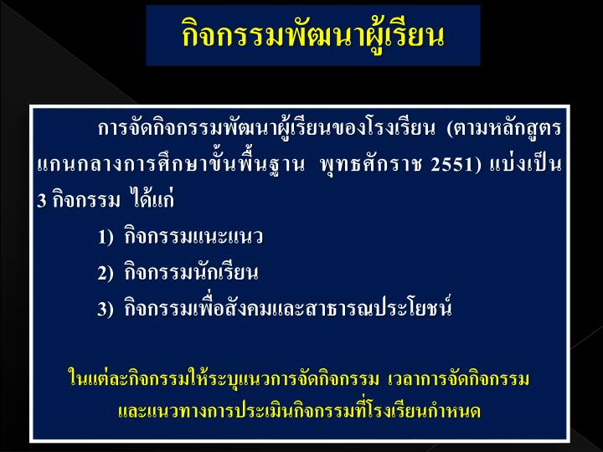

Slide 60
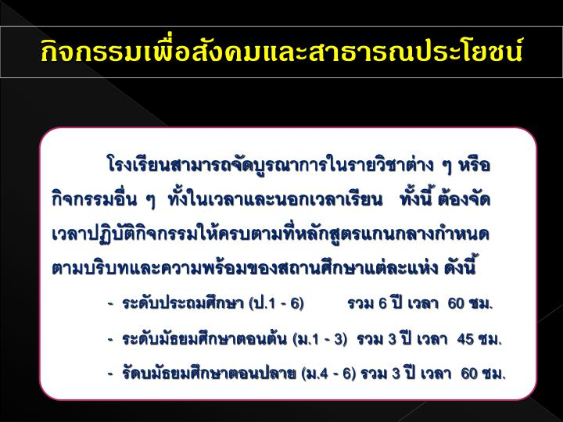

Slide 61
5.เกณฑ์การจบการศึกษา
* มีการระบุเวลาเรียน/หน่วยกิต รายวิชาพื้นฐานและรายวิชาเพิ่มเติม ตามเกณฑ์การจบหลักสูตรของโรงเรียนไว้อย่างชัดเจนและสอดคล้องกับโครงสร้างหลักสูตรของโรงเรียน
* มีการระบุเกณฑ์การประเมินการอ่านคิดวิเคราะห์ และเขียนไว้อย่างชัดเจน
* มีการระบุเกณฑ์การประเมินคุณลักษณะอันพึงประสงค์ไว้อย่างชัดเจน
* มีการระบุเกณฑ์การผ่านกิจกรรมพัฒนาผู้เรียน ไว้อย่างชัดเจน

Slide 62
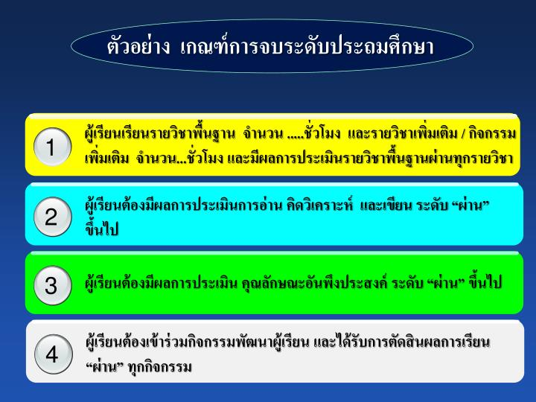

Slide 63
